Slide 1




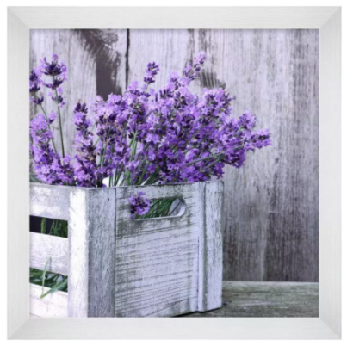
GORZÓW DLA PSZCZÓŁ
KWIATY DLA PASAŻERÓW
10.09.2022
od godz.13:00
W sobotę 10 września przyjdź lub przyjedź na Stary Rynek.
Tam otrzymasz za darmo jedną sadzonkę roślin przyjaznych pszczołom.
Zabierz i posadź ją u siebie w ogródku, na działce, na balkonie.
Twój gest ucieszy nie tylko pszczoły miodne, ale także dzikie zapylacze.
Zrób roślince zdjęcie i wyślij podając adres/miejsce rośliny na: edyta.wyborska@um.gorzow.pl
Na podstawie nadesłanych przez Was zdjęć stworzymy gorzowską mapę podróży roślin.

Slide 2
